Slide 1


理
护
士
礼
护
仪
演讲人：优页PPT 时间：20XX.XX

Slide 2




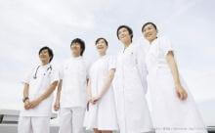
前言
PREFACE
我国自古就是礼仪之邦，源远流长的礼仪文明，是中国几千年文化积淀和发展而形成的，子曰：不学礼，无以立，随着当今社会的不断发展，人们之间的交往越来越广泛，各行业间的交流也日益增多，讲礼仪，重仪表，越来越受到大家的重视，成为各行业打造自身品牌的有效手段，护理人员的礼仪水平反映了医疗队伍的整体素质，是医院在医疗市场激烈的竞争中得以生存的必备条件，医疗工作不仅需要精湛的业务技术和良好的思想品德，还需要医务人员具有较高的综合素质，俗话说“有礼走遍天下，无礼寸步难行”，如果护理人员不懂礼仪，就无法处理好护患关系和医护关系，也就不能很好地完成医疗护理工作。为了塑造全新的护士职业形象，我们将服务礼仪与医院实际相结合，形成了医院护士基础礼仪规范。

Slide 3

https://www.youyedoc.com/
01
护士仪表礼仪
02
护士举止礼仪
03
护士语言礼仪
04
护士日常工作礼仪

Slide 4


1
护士仪表礼仪
护士的仪容
护士的仪表
护士的穿着
护士的化妆

Slide 5
护士的仪容
先天条件好，天生丽质。
自然美
根据个人条件，对仪容进行必要的修饰，扬其长，避其短。
仪容美
修饰美
您秀外慧中，表里如一。
内在美

Slide 6
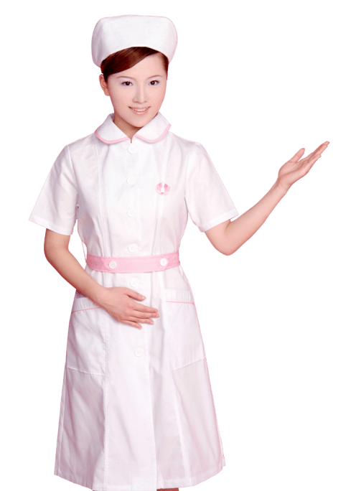
仪容美的基本原则
适度性原则
仪容与素质统一原则
协调性原则
表现个性原则

Slide 7
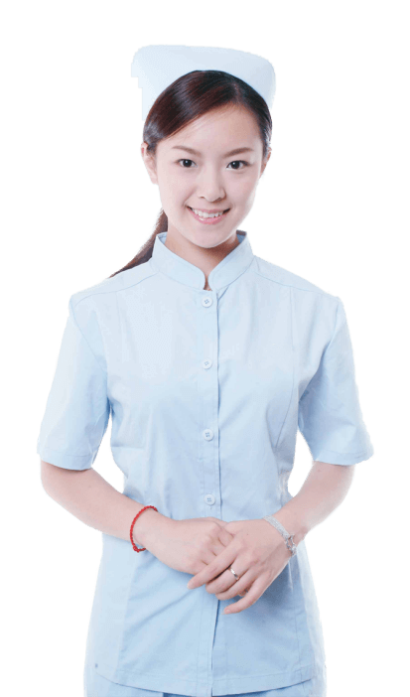
护士工作发式
头发的长度宜前不遮眉，后不搭肩，侧不掩耳。女护士在戴圆帽时头发不能外露于护士帽外，戴燕尾帽时必须用发网或发夹固定好头发。 男护士不能留长发。
发型
要求
帽子
要求
熨平，佩带端正，距前发际线5cm左右，用白色发卡固定。

Slide 8
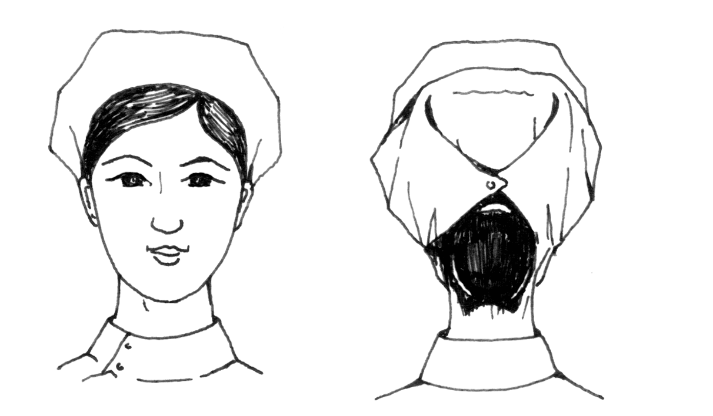
护士工作发式
短发佩正面戴护士帽）
短发背面佩戴护士帽

Slide 9
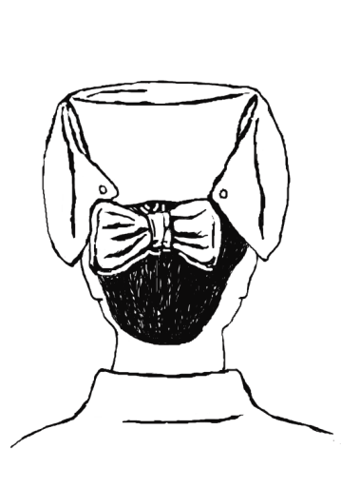
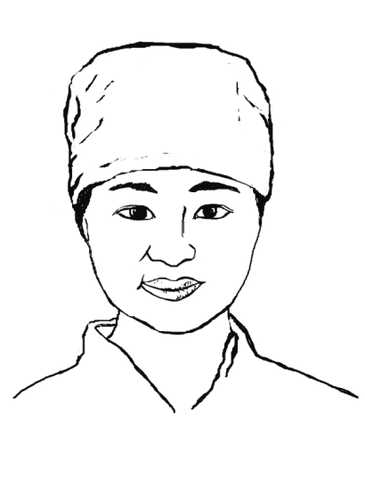
护士工作发式
长发佩戴护士帽（后位）
护士佩戴圆帽（正位）

Slide 10
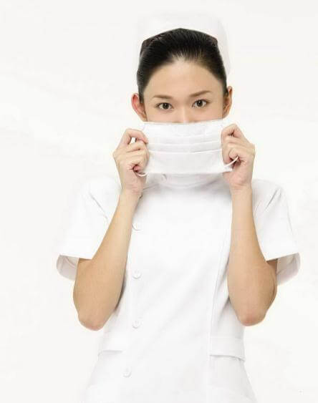
护士口罩佩戴要求
1
保持清洁美观
不使用时不宜挂于胸前
不可露出鼻孔
3
2

Slide 11
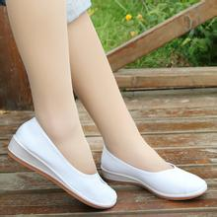
护士鞋的要求
1
样式简洁,以平跟或浅坡跟软底为宜
2
鞋的颜色应该以白色或乳白色为佳
3
鞋要注意防滑并且，保证舒适干净

Slide 12

手部的清洁
护士要随时洗净双手，尤其是指甲缝；
不能在公众场合或病人面前修剪指甲；
01
03
指甲要及时修剪，不得留得过长或过于修饰；
经常擦拭护手霜以保护手的细腻、光泽和无干裂
02
04

Slide 13
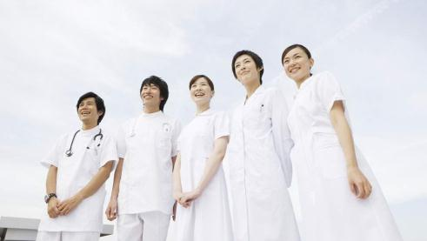
微笑服务
护士职业的微笑很重要，医务工作者每天面对在病中挣扎的病人，护士更应该比其他行业更懂得微笑在病人的身上能起到什么样的作用。
微笑服务是以真诚服务来取信于病人，所以微笑它不光仅仅是礼貌，微笑还是一种很重要的劳动方式。微笑可以拉近与病人的距离。
护士良好的形象对自己对病人都具有积极意义；而正确的目光交流与微笑更是以、医务人员本职工作的重要内容

Slide 14

护士的化妆-淡妆上岗
01
健康积极
淡妆上岗是自尊自爱、热爱生活的直接的体现，能创造和挖掘自身的魅力，体现积极健康的人生态度。
充满活力
护理人员淡妆上岗既能使她自身容光焕发，充满活力，又可以让病人从心底感到很舒畅，唤醒他追求美的天性，树立战胜疾病，回归社会的信心。
02

Slide 15
护士化妆的禁忌
勿在患者面前化妆
1
2
勿化比较浓的妆
护士化妆禁忌
避免异味：过浓香水等
6
3
勿使妆面出现残缺
勿评论他人的化妆
5
4
勿借用他人化妆品

Slide 16
2
护士举止礼仪
护士的基本手势
护士的站姿
护士的坐姿和蹲姿
护士的行姿
护士标准持物姿势

Slide 17
护士的基本手势
右手或左手抬至一定高度， 五指并拢，掌向上，以肘部为轴，朝向目标伸出手臂。
原地指路
适用于护士站或导医
伴随引路
适用于陪同患者检查或引导检查团体
近距离提示
适用于请患者签字或就坐等

Slide 18
护士的站姿禁忌
01
02
03
04
全身不
够端正
双腿叉
开过大
手脚随
意活动
表情自
由散漫

Slide 19
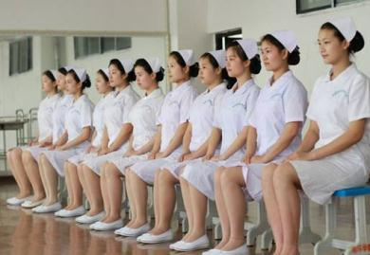
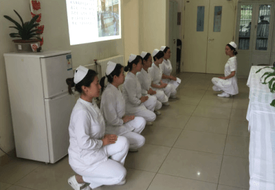
护士的坐姿和蹲姿
护士坐姿
取站立姿态，右脚后移半步，单手或双手捋平衣裙， 轻稳落座在椅面的前2/3处，两眼平视，挺胸抬头，躯干与大腿、大腿与小腿均呈90°；双脚平稳放在地面上，足尖向前；双手掌心向下，两手相叠置于一侧大腿中部。
护士蹲姿
下蹲的姿势，多用于拾物、帮助别人或照顾自己时使用。基本方法：单膝点地式；双腿高低式主要禁忌：面对他人、背对他人、双腿平行叉开

Slide 20

护士的行姿
以站姿为基础，脚尖朝向正前方，收腹挺胸，两眼平视，双肩平衡略后展，两臂自然摆动或持物在胸前，步履轻捷，弹足有力，柔步无声，充满活力。
以胸领动肩轴摆
提髋提膝小腿迈
跟落掌接趾推送
双眼平视背放松

Slide 21

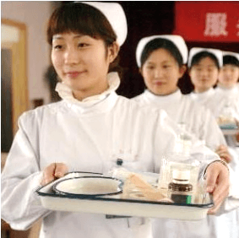

护士标准持物姿势
双手持盘，肘关节为90°屈曲，自然贴近躯干，距胸骨柄前方约5cm，用肩部侧身开门。
双手扶把，躯干略前倾，入病室先停车，用手开门，后推车入室
持文件夹或记录本，左手持本放在侧胸上部1/3处，右手自然摆动或托本的右下角。

Slide 22
3
护士语言礼仪
工作中的言谈礼仪
使用礼貌准确的语言
护理专业性交谈
文明服务五声

Slide 23
工作中的言谈礼仪
选择恰当的谈话内容
使用礼貌准确的语言
运用有效的沟通技巧

Slide 24
使用礼貌准确的语言
尊重患者，注意语言艺术谈话时护士的心理表露适度，不过分夸大和亲昵，要自然、稳重
语言文明、得体
语言清晰、声调柔和
语言准确、言简意赅
语法正确、合乎逻辑
语言准确、规范
对病情视病人具体情况，或直言相告或委婉含蓄，对病人隐私等应特别予以保密。
注意保密性原则

Slide 25
护理专业性交谈
谈话时护士的心理表露适度，不过分夸大和亲昵，要自然、稳重。
虽然都是患者，但由于患者的年龄、文化背景、患病时间的长短不同，对疾病的认识和知识的需求也不尽相同。护士在给患者做宣教时要区别对待，有所侧重，不能千篇一律。
谈话有侧重
讲究分寸感
加强互通信息交谈和治疗性交谈，但要使用通俗易懂语言，尽量少使用医学术语
体现专业性
了解患者心理
护士要了解患者的基本需求、特殊需求，有针对的给予必要的帮助和支持，设法满足患者的需求。

Slide 26
互通信息交谈和治疗性交谈
互通信息交谈
主要目的是获取或提供信息
治疗性交谈
为患者解决健康问题，是护士向患者提供健康服务的重要手段。
指导性交谈
非指导性交谈

Slide 27
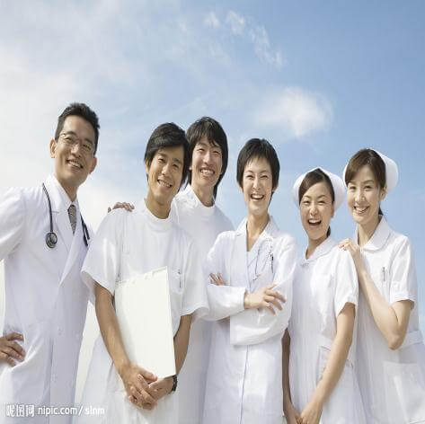
文明服务五声
1
患者初到有迎声
2
进行治疗有询问声
3
操作失误有道歉声
4
接电话时有问候声
服务五声
5
患者出院有告别声

Slide 28
4
护士日常工作礼仪
接待新入院病人礼仪
病房护士要做到“八个一”
使新入院病人有归宿感
一切从病人的需求出发
护士的首问负责制
操作治疗的礼仪
处理护患纠纷中的礼仪
操作治疗的礼仪

Slide 29

病房护士要做到“八个一”
一壶新鲜的开水
一张真诚的笑脸
一次周到耐心的入院介绍
一个亲切的称呼
一张整洁的病床
一次准确规范的健康评估

Slide 30
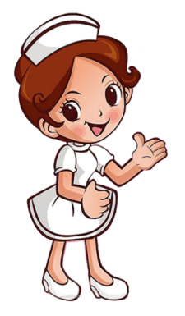
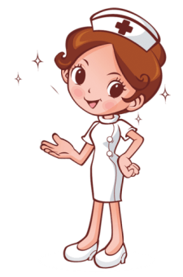
使新入院病人有归宿感
01
02
入院后，责任护士应在第一时间内看望病人，安排病人的衣食住行，尽快通知主管医生到场，做好自我介绍以及入院当天相关检查治疗，以满足病人归属的需求。
在护患交谈中，如果病人取坐位，护士要取站位；患者如果取卧位，护士要取坐位，用基本平行的视线，这样更能体现护士的亲切和彼此的尊重。

Slide 31
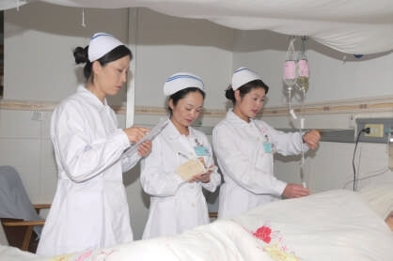
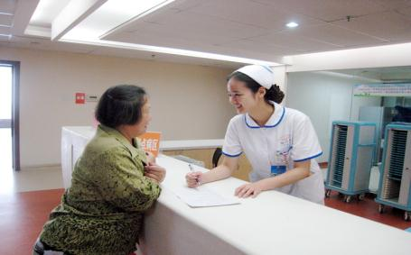
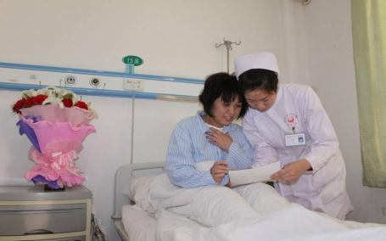
一切从病人的需求出发
新入院病人来到
病区，接诊护士
应起立问候
病人在护士站办理手续后，应尽快将病人引导入病房
责任护士不应在护士站询问病史、测血压和查体。

Slide 32
护士的首问负责制
1
不推脱
当病人对治疗有疑问或对病情渴望了解时，护士不应找借口推脱。
2
热心
接待
作为被病人首次问到的护士，应该做到人心接待，应设法把结果告知病人。
3
关心
病人
坚定护理的首要理念：真心关心病人，坚持以病人为中心。

Slide 33
操作治疗的礼仪
操作前，耐心地给病人做好解释安慰工作，以取得病人的配合。
上班期间不携带手机或将手机调至静音状态
Step 1
Step 2
Step 3
Step 4
Step 5
护士举止要端庄、大方、热情、友好，充分体现对病人的尊重和关心，让病人能感觉到亲切和温暖。
操作中通知你接电话，应请转告对方一会儿给他回电话，并按原操作速度有条不紊地完成操作。
输液前周到细致的解释礼仪。

Slide 34

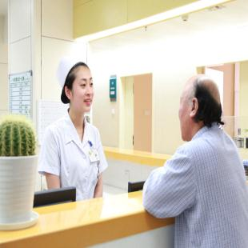
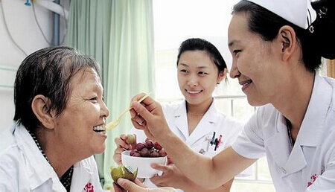


处理护患纠纷中的礼仪
护患纠纷中，对方失态失礼的时候，可以适当应用沉默来表达不同意对方的观点。
护患发生纠纷的时候，同事之间应该是互补礼仪。
领导者调停弥补纠纷的礼仪。

Slide 35
病人出院礼仪
01
护士应主动协助办理出院手续，并做好出院卫生宣教和服药告知。
02
必要时护士可根据病情给予书面的健康指导。
出院
礼仪
03
主动为病人提供专家坐诊时间，告诉病人要遵医嘱定期来院复查，如有不适，应随时来医院就诊或电话咨询。
04
出院道别是我们对病人关爱的延续。临别的时候表达友好祝愿，是增进护患关系的良好时机。

Slide 36
谢
听
谢
聆

